Slide 1
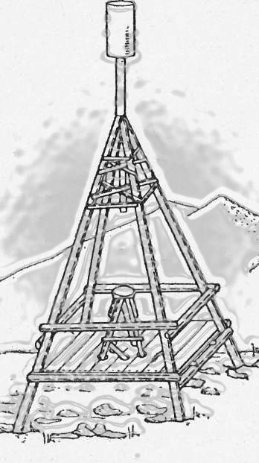
Проблемы и особенности выполнения геодезических работ с новыми координатами в местных системах
Аникин Александр Сергеевич
заместитель директора по производству
16-18 октября 2023 г., Сочи
III Совместная международная научно-техническая конференция
Цифровая реальность: Космические и пространственные данные, технологии обработки

Slide 2
О местных СК, коротко:
Создаётся и предоставляется ЕЭКО
(в соответствии Приказом Росреестра от 05.04.2022 №П-0122 «Об утверждении требования к составу сведений ЕЭКО и требований к периодичности их обновления»)
В
МСК-ХХ
Ведётся Единый государственный реестр недвижимости
(в соответствии Федеральный закон от 13.07.2015 N 218-ФЗ
«О государственной регистрации недвижимости»)
Выполняются геодезические, картографические, маркшейдерские работы, инженерные изыскания(не государственные)
(в соответствии с постановлениями об установлении / введении в действие местных СК в каждом из субъектов)
Конференция: Цифровая реальность. Сочи. 16-18 октября 2023

Slide 3
МСК: Положение дел
Созданы
В отношении 84 субъектов РФ, а так же на города Москва, Санкт-Петербург, Севастополь (по инф. https://rosreestr.gov.ru)
Созданы соответствующие каталоги координат пунктов
ГГС 1-4 классов в МСК
МСК
субъектов
Они разные:
Большая часть МСК созданы на основе СК-42;
Часть основаны на СК-95 (Пример: Новосибирская, Тюменская обл., Дагестан, ..)
С 2020 года создаются на основе ГСК-2011, в соответствии с Приказом Росреестра от 20.10.2023 №П-0387.
Они меняются …
Конференция: Цифровая реальность. Сочи. 16-18 октября 2023

Slide 4
Изменения координат (уточнение)
С середины 2022 года координаты в МСК субъектов РФ выдаются заявителям из ФФПД УТОЧНЕННЫМИ относительно ГСК-2011
Х
Информация о том, что координаты стали «другими»,
дана в следующих источниках:
было
размещена на официальном сайте: https://rosreestr.gov.ru
стало
В некоторых выписках о пунктах ГГС, так и указано: «уточнённые»
(а в некоторых – не указано, но они всё равно – уточнённые)
Y
Конференция: Цифровая реальность. Сочи. 16-18 октября 2023

Slide 5
На что это влияет ?
Виды работ | Критичность изменения координат
 | 0-10 см | 10-20 см | 20-40 см | 40 – 100 см | более 1 м
Кадастровые:
земли населенных пунктов | не критично | критично | критично | критично | критично
земли с/х назнач., «дачи» | не критично | не критично | критично | критично | критично
земли пром., трансп., энергетики | не критично | не критично | не критично | иногда критично | критично
земли с/х назначения, лесфонд | не критично | не критично | не критично | не критично | не критично
Конференция: Цифровая реальность. Сочи. 16-18 октября 2023

Slide 6
На что это влияет ?
Виды работ | Критичность изменения координат
 | 0-10 см | 10-20 см | 20-40 см | 40 – 100 см | более 1 м
Геодезические/ Картографические, Фотограмметрические:
Масштаб 1:500 | «на грани» | критично | критично | критично | критично
Масштаб 1:1 000 | не критично | «на грани» | критично | критично | критично
Масштаб 1:2 000 | не критично | не критично | «на грани» | критично | критично
Масштаб 1:5 000 | не критично | не критично | не критично | «на грани» | критично
Конференция: Цифровая реальность. Сочи. 16-18 октября 2023

Slide 7
Анализ на примерах
Выполнен анализ изменений координат в 4-х субъектах. Координаты получены в рамках выполнения ГК по созданию ЕЭКО в 2023 году
Субъект РФ | Количество пунктов ГГС (в основном 1-3 кл)
Алтайский край | 92
Новосибирская область | 104
Кемеровская область | 100
Томская область | 30
Конференция: Цифровая реальность. Сочи. 16-18 октября 2023

Slide 8
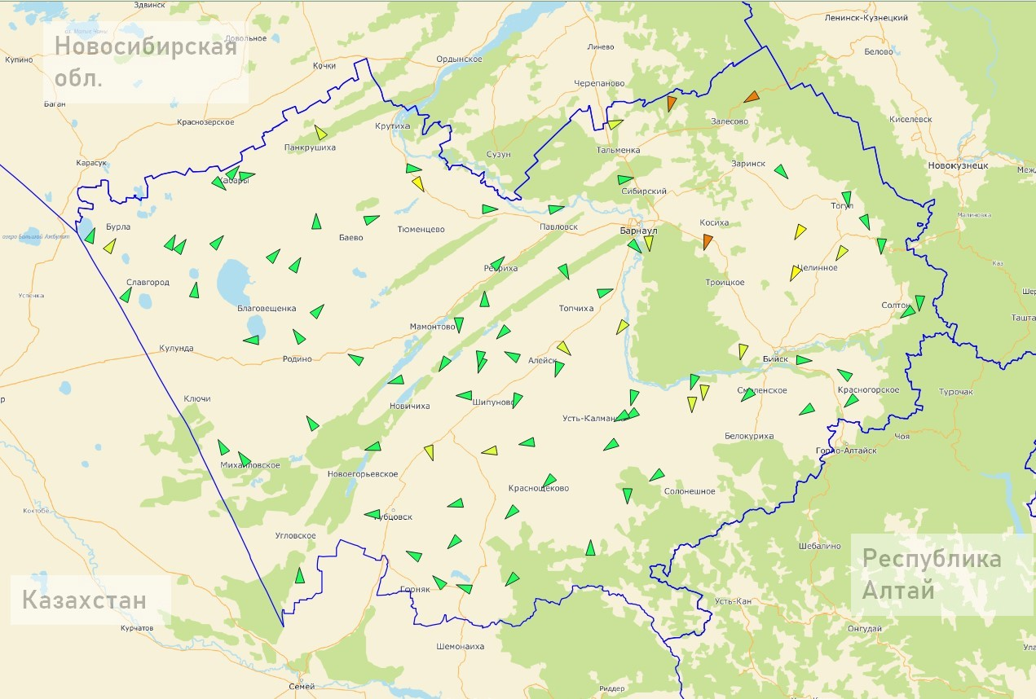
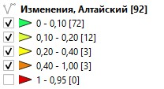
Алтайский
край:
Общая картина

Slide 9
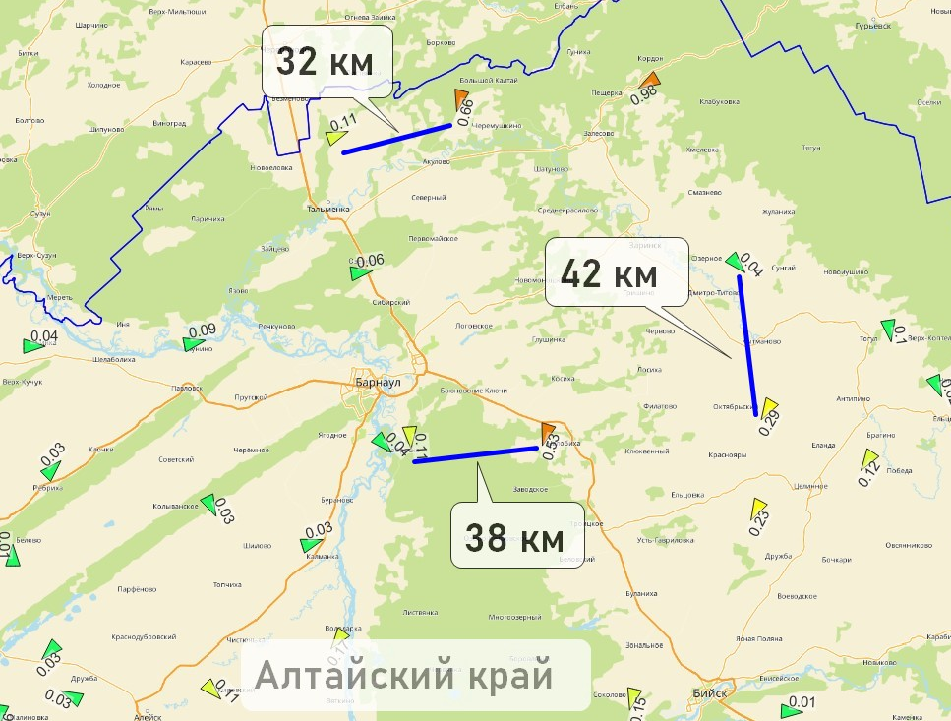
Алтайский
край:
Частности

Slide 10
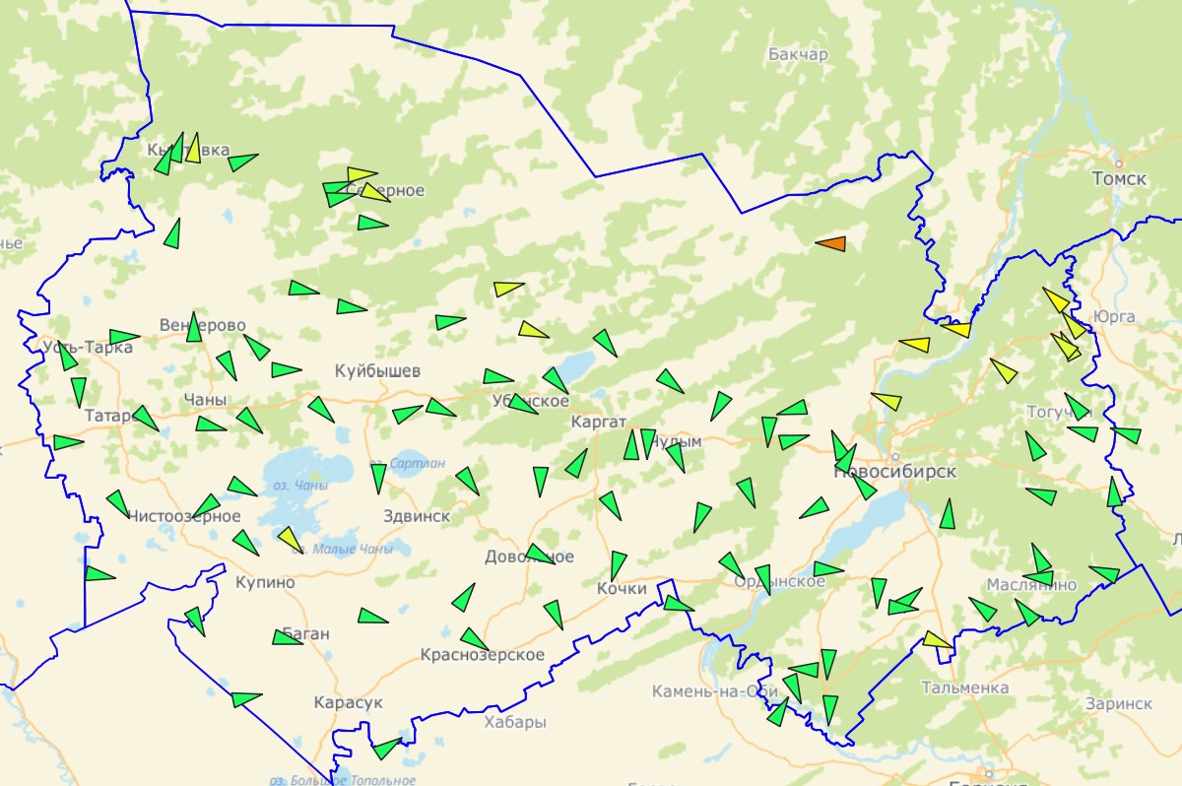
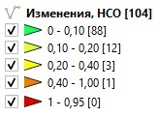
Новосиб.
область
Общая картина

Slide 11
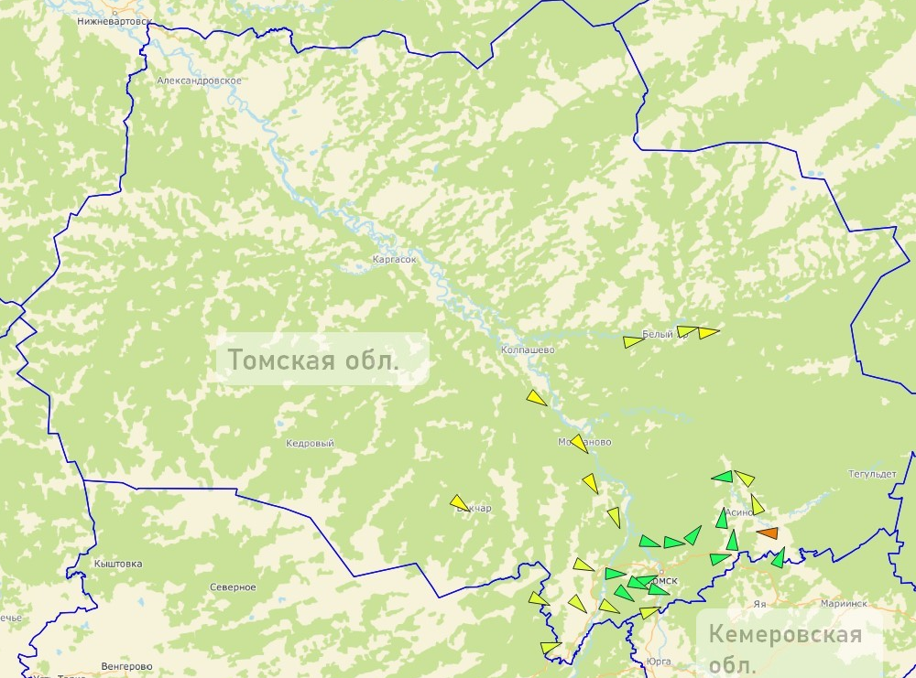
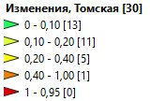
Томская
область
Общая картина

Slide 12
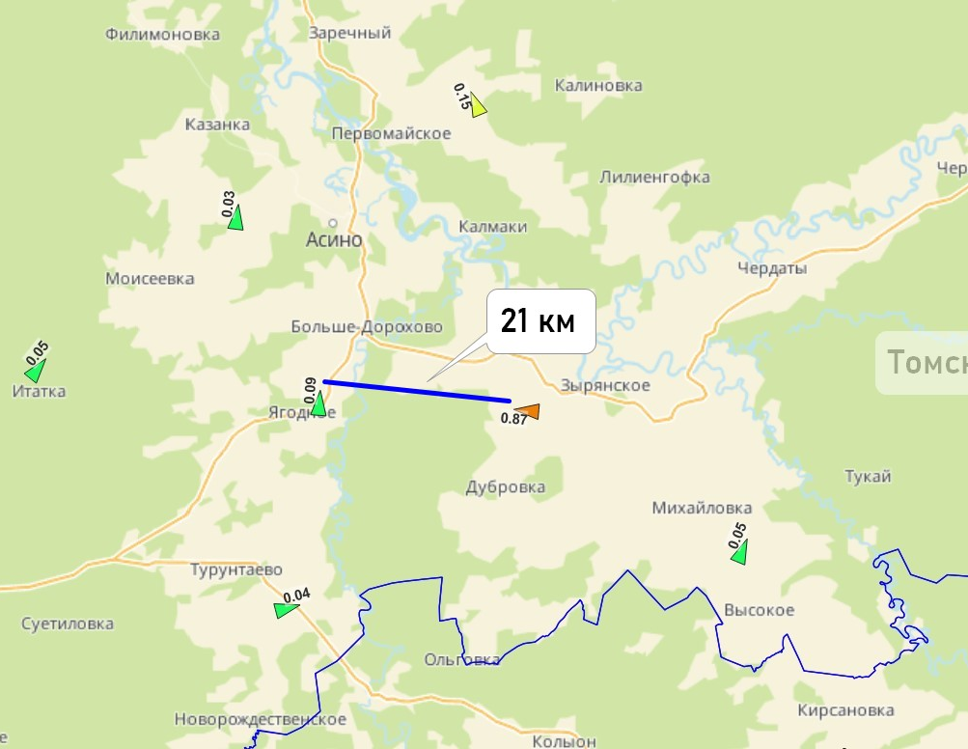
Томская
область
Частности

Slide 13
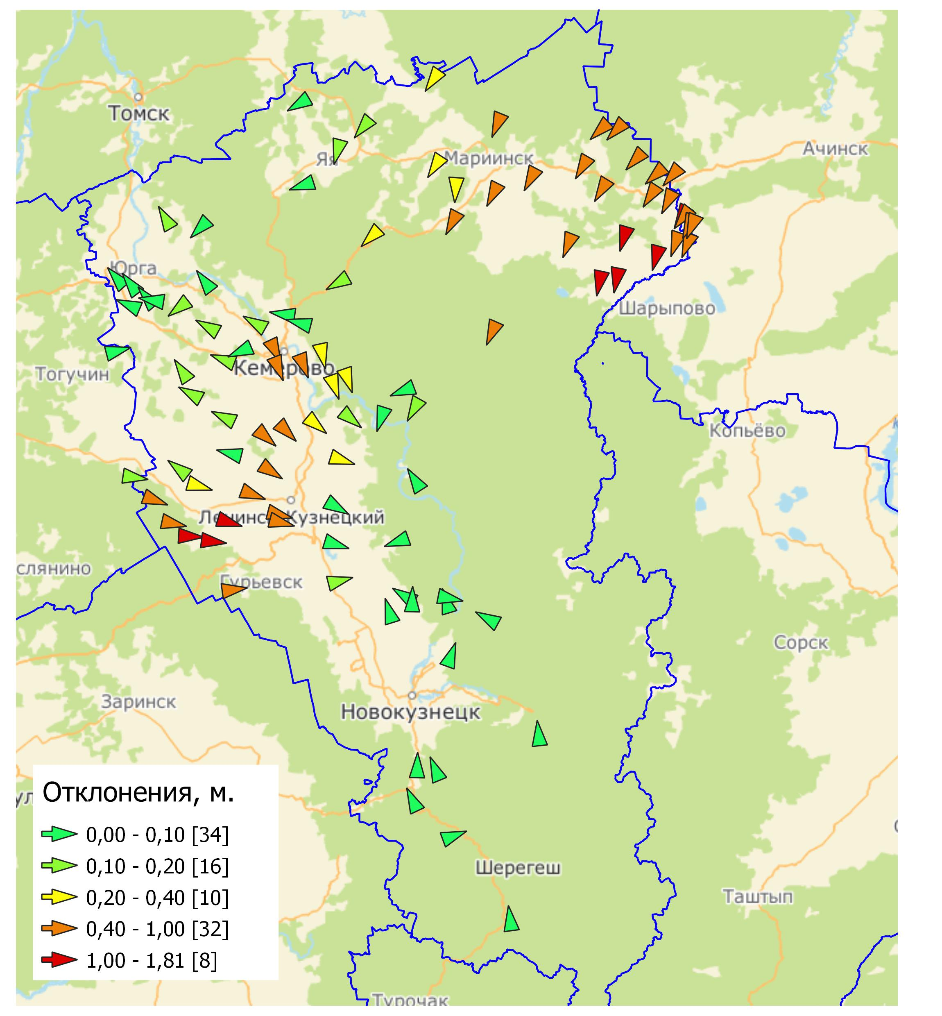
Кемеровская
область
Общая картина

Slide 14
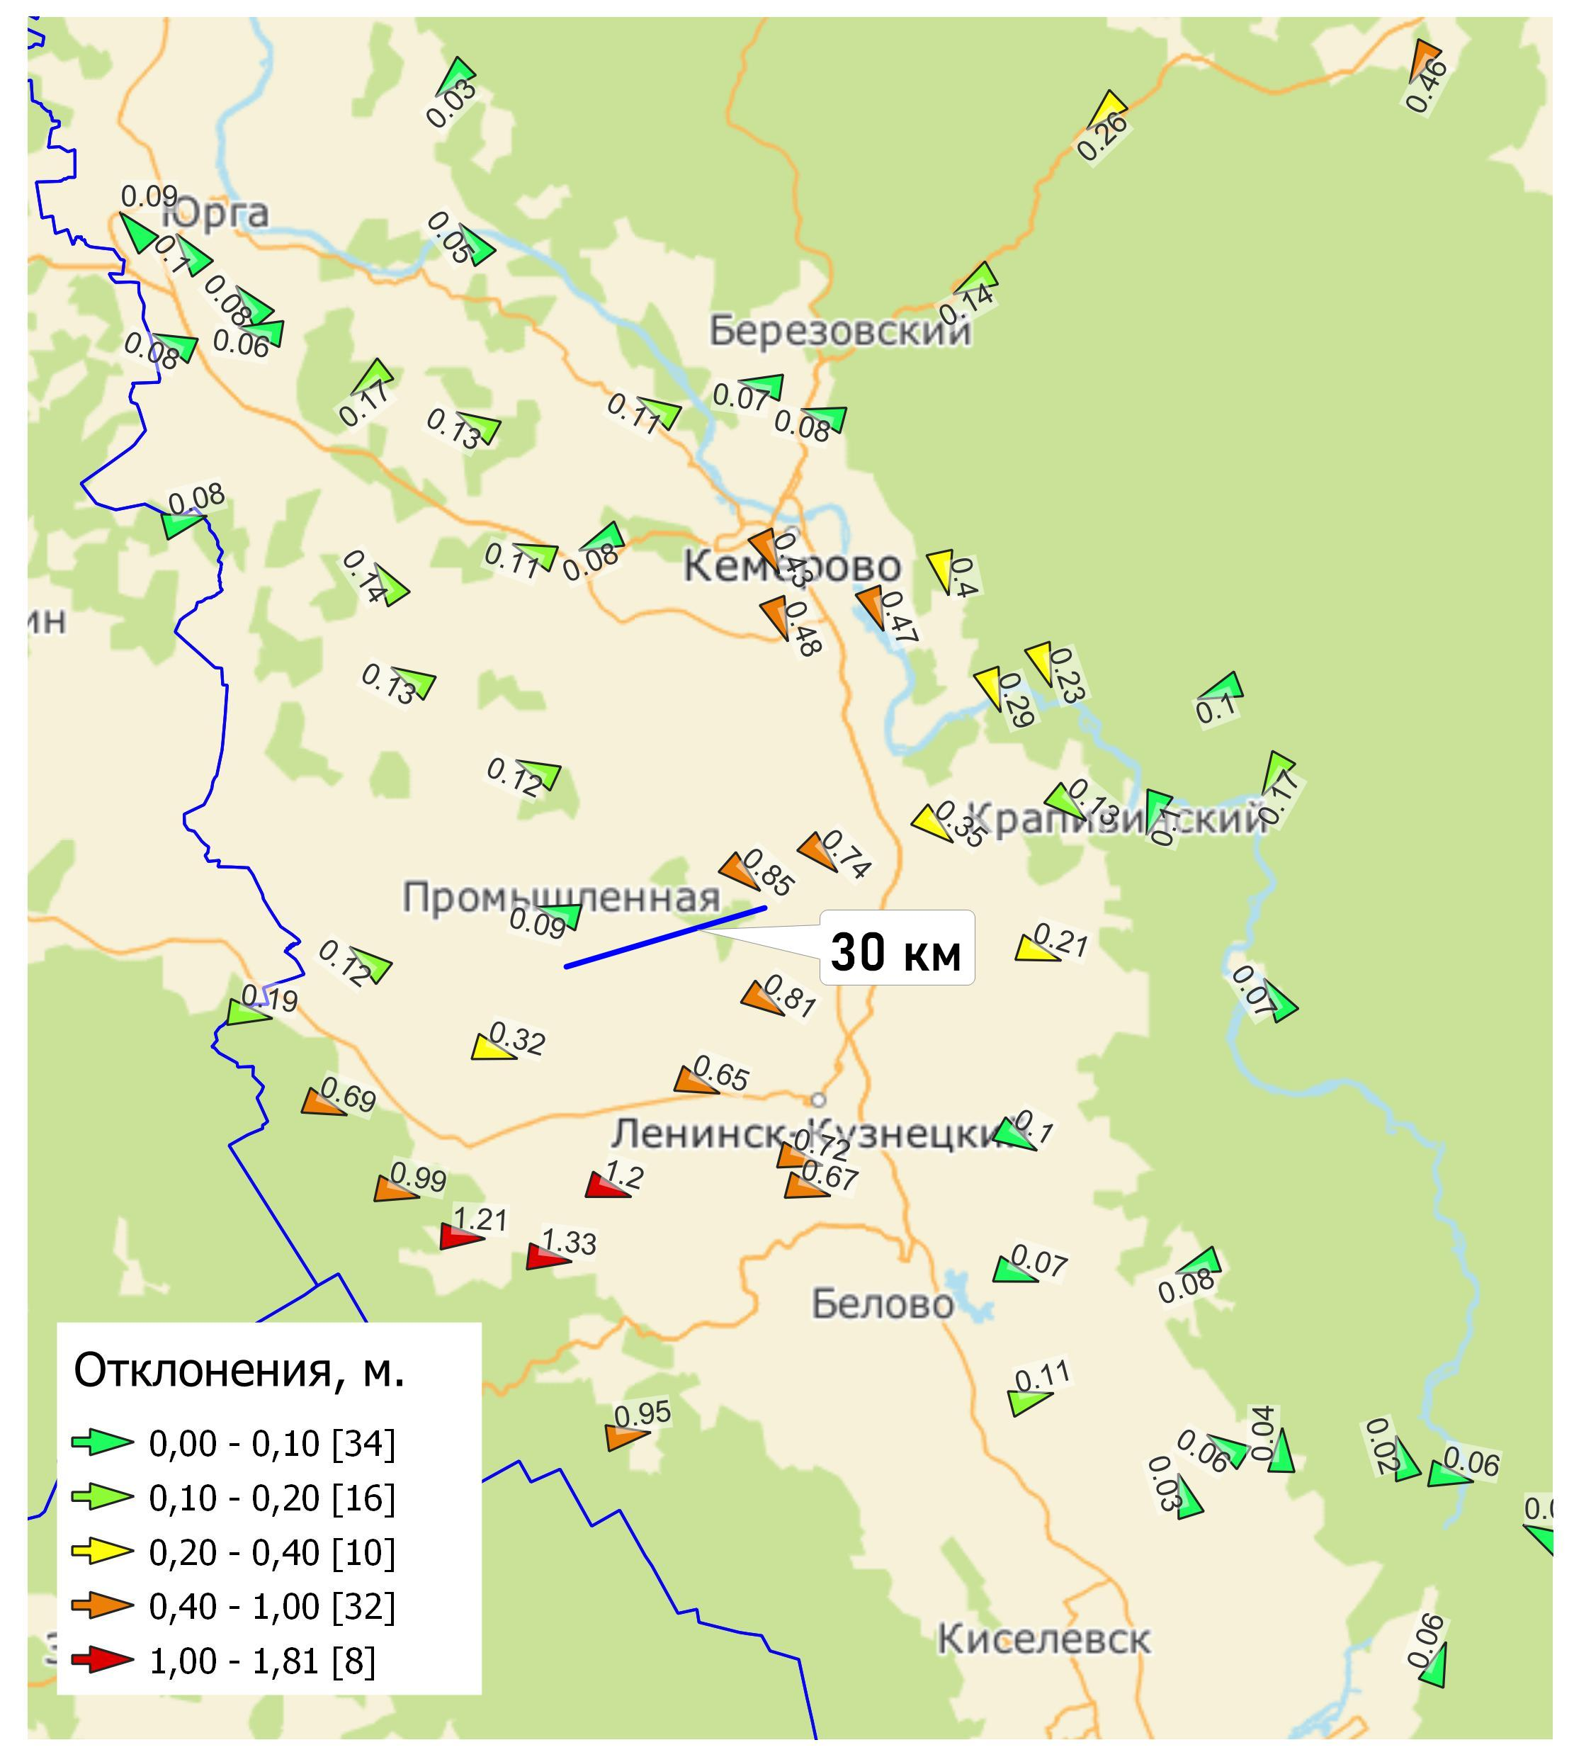
Кемеровская
область
Частности
! Критично
на многих участках
для всех видов геодезических, картографических и кадастровых работ

Slide 15
Что делать сейчас: предложения
На район работ выполнять анализ изменений координат, и в зависимости от уровня изменений и требований к точности – принимать решение об использовании/исключении пунктов
Для выполнения работ заказывать как можно больше пунктов в МСК, с «запасом» – на случай необходимости исключения части из них.
Геодезисту
Если позволяют условия (наличие спецчасти) – делать запрос в ФФПД на пункты и в МСК и в СК-42/СК-95 – это позволит сделать анализ «сразу» для всего района работ
Кад. инженеру

Slide 16
Что делать в целом: предложения
В выписках на пункты ГГС – давать заявителям сведения о величинах изменений (уточнений) координат, в виде ∆x, ∆y – это частично позволит избежать накопления выполняемых работ, которые будут не согласованы с ранее выполненными
Довести до профессионального сообщества регламент/порядок работы с уточнёнными координатами, в виде постановлений (федеральных или региональных), размещении информации на официальных открытых ресурсах
Выполнить «доработку» каталогов:
- выявить отдельные участки (пункты), где изменения наиболее велики и неравномерны, выполнить «доуравнивание» отдельными блоками, в том числе на основе спутниковых наблюдений в рамках ГК последних лет (особенно – в раках работ по ПВП)
-временно прекратить выдачу отдельных пунктов ГГС, до устранения на них недопустимых величин изменений

Slide 17
Спасибо за внимание!
Аникин Александр Сергеевич
заместитель директора по производству
Филиал «ПО Инжгеодезия» Акционерного Общества «Роскартография»
г. Новосибирск, ул. Челюскинцев, 50
info@geonsk.ru; www.geonsk.ru

